Slide 1
MongoDB
Configurações de variáveis de ambiente e MongoDB com VsCode

Slide 2
Parte 1
Para configuramos o MongoDB e usarmos o MongoShell no VsCode, devemos seguir três passos:
1- Instalar o mongoDB localmente
2-Instalar o plugin mongoDB for VsCode
3-Configurar as variáveis de ambiente do windows.

Slide 3
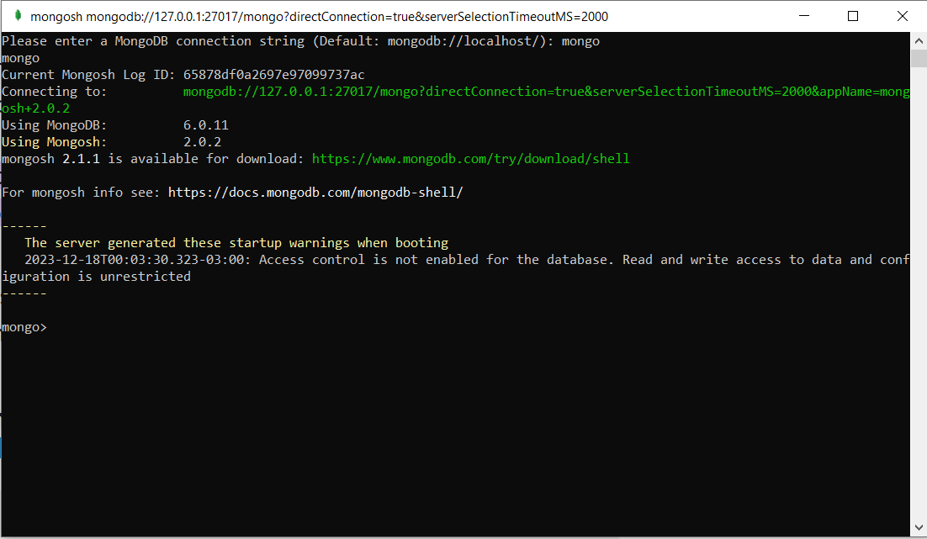
Verificando a instalação do MongoDB
Para verificarmos a instalação do mongoDB podemos digitar usando o mongo shell: mongo
comando
versão

Slide 4
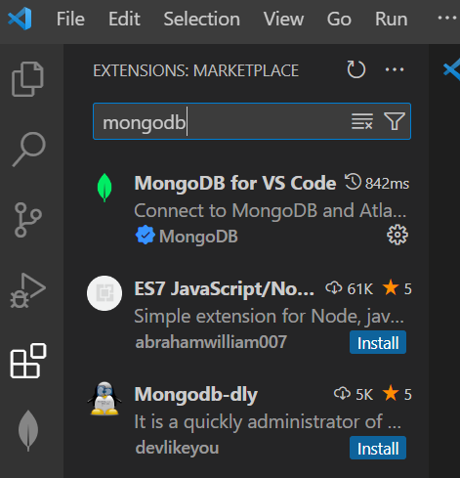
Instalando o plugin

Slide 5
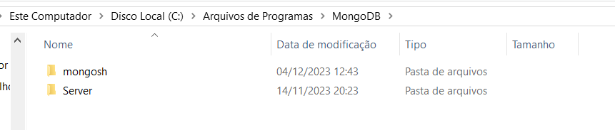
Configurando
Primeiro devemos descompactar o win.rar do donwload do mongo shell e renomear para mongosh. A pasta deve ser colocada no mesmo diretório da instalação do mongo DB.
Pasta do mongo shell

Slide 6
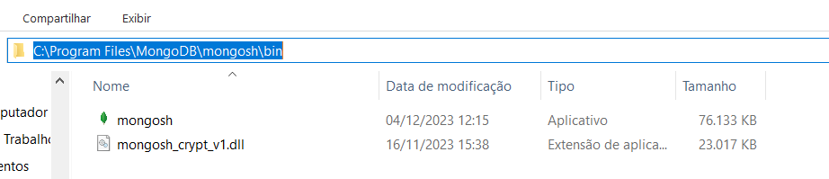
Agora devemos pegar o caminho da pasta até o diretório /bin

Slide 7
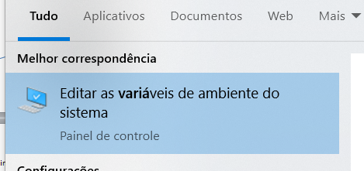
Variáveis de ambiente Windows
Agora vamos abrir o gerenciador de variáveis de ambiente windows. Digitamos no windows 11 variáveis de ambiente.

Slide 8
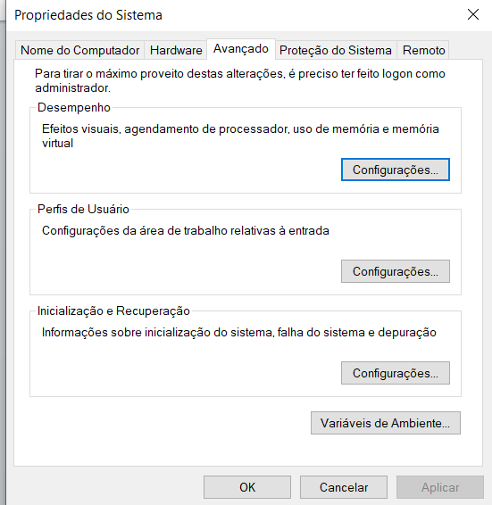
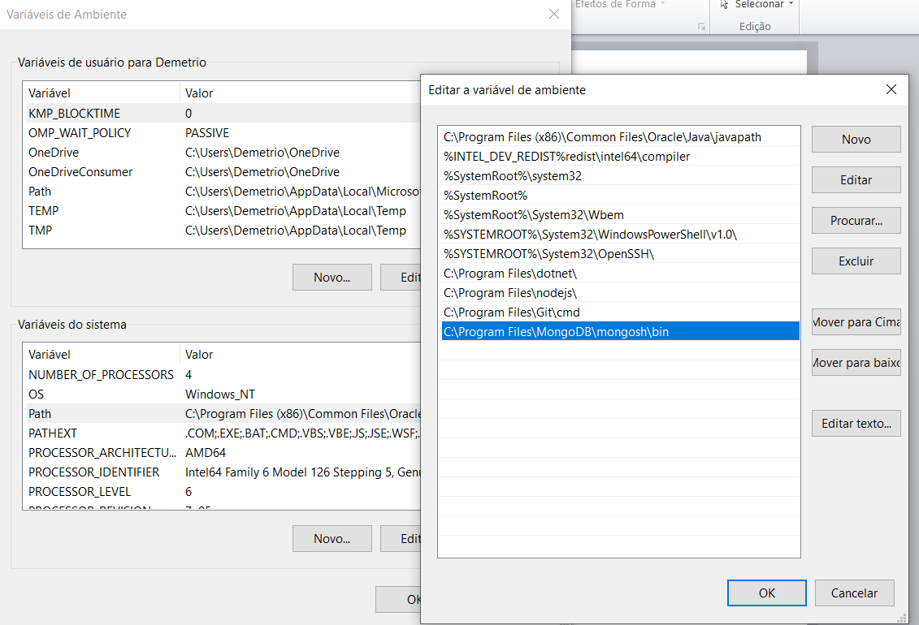
Configurando
Agora vamos criar um novo patch e inserir o nosso caminho da pasta bin do mongo shell.
Caminho inserido
Criar novo
Dois clicks em patch

Slide 9
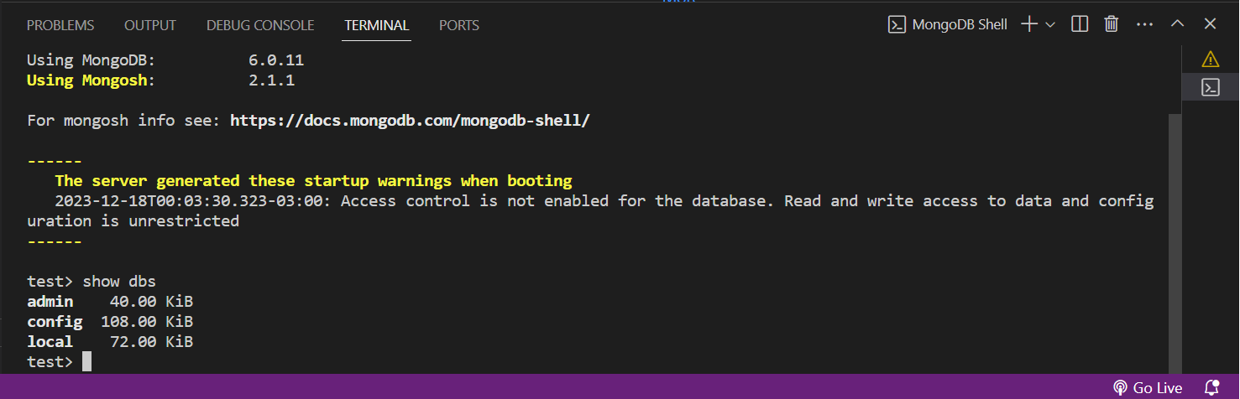
No VsCode
Importante que o VsCode deve ser reiniciado.
Digitamos Crtl+shit+P para abrir o terminal do mongo shell e já podemos testar com o comando showdbs
Bancos locais

